Slide 1
2.3.1 For循环
2.3 LabVIEW的程序结构

Slide 2
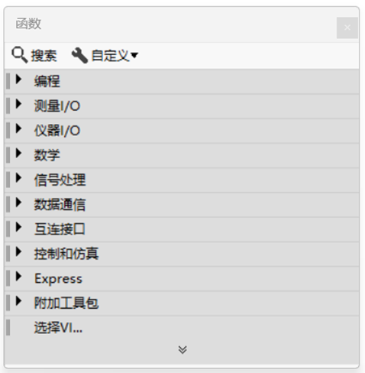
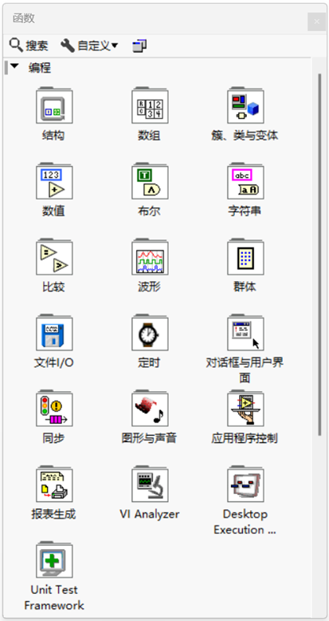
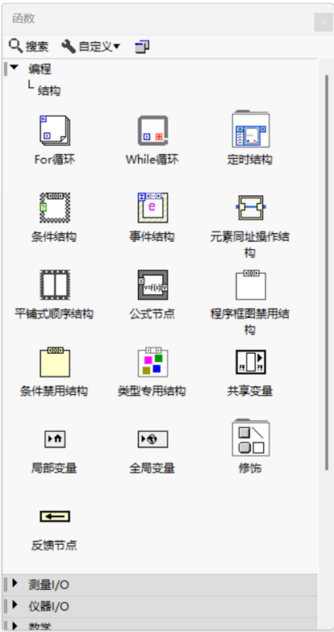
2.3 LabVIEW的程序结构
For循环在什么位置？

Slide 3
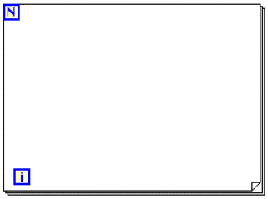
1. For循环的创建
C语言的For循环怎么表示？
for(i=0;i<N;i++)｛ ｝
（1）LabVIEW中基本的For循环结构由（ ）、（ ）和（ ）组成。
计数端口
循环次数端口
循环框
循环次数端口
循环框
计数端口

Slide 4
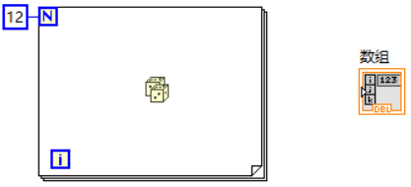
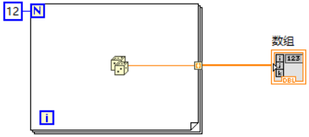
3. For循环的数据通道与自动索引
（1）循环框内的数据如何传递到循环框外？
循环隧道

Slide 5
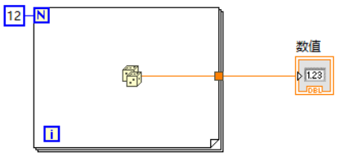
3. For循环的数据通道与自动索引
（2）用连线工具连接循环框内外的数据端口时，在框架上自动形成（ ），为一方形图标。
这2个循环隧道的区别在哪里？
图标空心表示循环隧道模式为“索引”（默认）；图标实心表示循环隧道模式为“最终值” 。
循环隧道

Slide 6


3. For循环的数据通道与自动索引
例如：
①左图循环隧道模式为“索引”时，6个数据都输出
②右图循环隧道模式为“最终值”时，只输出最后1个数据。

Slide 7
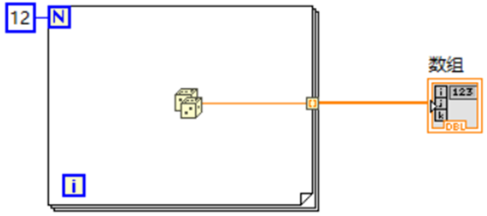
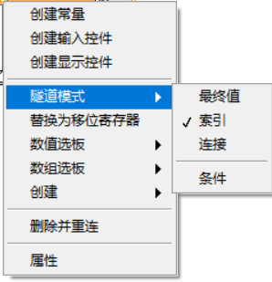
3. For循环的数据通道与自动索引
（3）For循环的循环通道模式默认为“索引”，在循环隧道弹出菜单中选择（ ），则可修改循环隧道的模式。
隧道模式

Slide 8
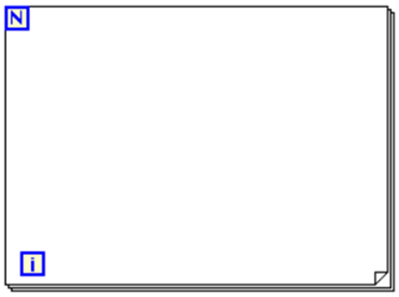
4. 移位寄存器
思考：用LabVIEW的For循环实现如下程序的功能。
S=0;
For(i=0;i<4;i++) S=S+i;
循环次数端口
循环框
计数端口

Slide 9
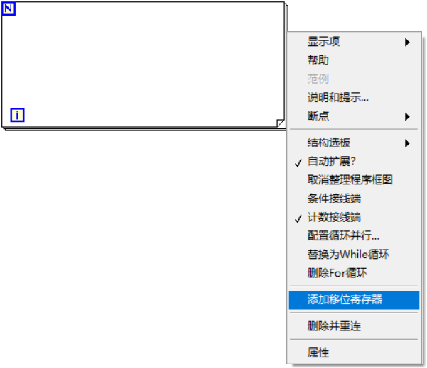
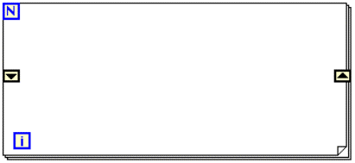
4. 移位寄存器
（1）怎么给For循环创建移位寄存器？

Slide 10

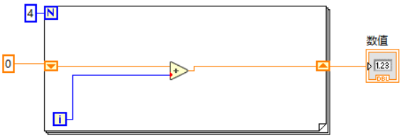
4. 移位寄存器
（2）作用：
连在右端口上的数据在本次循环结束时被寄存在右端口，并在下一次循环开始时传递给左端口。
思考：用LabVIEW的For循环及其移位寄存器实现如下C语言的功能。
S=0;
For(i=0;i<4;i++) S=S+i;

Slide 11

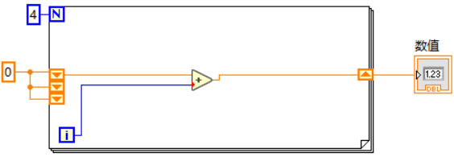
4. 移位寄存器
移位寄存器还可以存储前几次循环的值，在移位寄存器的左端口或右端口上右击鼠标弹出菜单，选择（ ）选项，可创建附加的端口来存储前几次循环的值。
添加元素

Slide 12
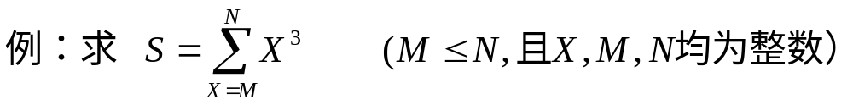
4. 移位寄存器
思考：如何用C语言实现如上功能？要求循环变量为i不能为X，i的初始值为0。
S=0;
X=M;
For(i=0;i<N-M+1;i++)
{
S=S+X^3;
X=X+1;
}
思考：如何使用LabVIEW实现这些程序功能？

Slide 13
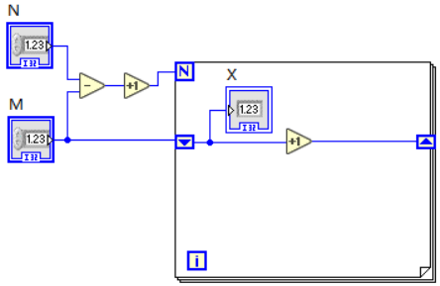
4. 移位寄存器
S=0;
X=M;
For(i=0;i<N-M+1;i++)
{
S=S+X³;
X=X+1;
}
思考：如何使用LabVIEW实现深绿色字体C语言功能？

Slide 14
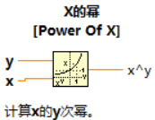
4. 移位寄存器
S=0;
X=M;
For(i=0;i<N-M+1;i++)
{
S=S+X³;
X=X+1;
}
思考：如何使用LabVIEW实现这些C语言功能？
如何求取x³？
X的幂X^{Y}的使用：
数学→初等与特殊函数→指数函数→X的幂

Slide 15
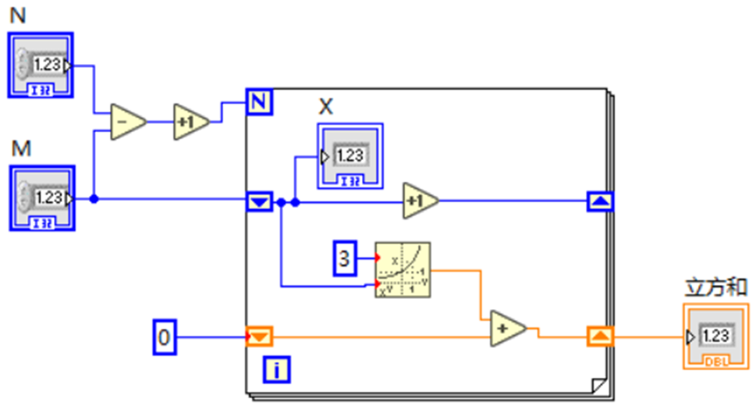
4. 移位寄存器
S=0;
X=M;
For(i=0;i<N-M+1;i++)
{
S=S+X³;
X=X+1;
}

Slide 16

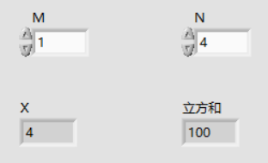
4. 移位寄存器

Slide 17
4. 移位寄存器
演示
（例题）

Slide 18
5. 反馈节点
如何寻找反馈节点（Feedback Node）？
编程→结构→反馈节点

Slide 19
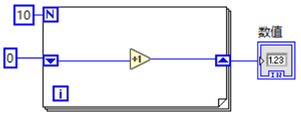
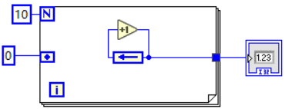
5. 反馈节点
反馈节点可实现什么功能？
X=0;
For(i=0;i<10;i++) X=X+1;
功能：将数据从一次循环传递到下一次循环。

Slide 20


5. 反馈节点
（4）反馈节点和移位寄存器可以互换，在移位寄存器或反馈节点图标上弹出快捷菜单选（ ）或（ ）即可。
（5）移位寄存器左端口（ ）时不能转换为反馈节点。
替换为移位寄存器
替换为反馈节点
多于1个

Slide 21
2.3.2 While循环
2.3 LabVIEW的程序结构

Slide 22
2.3.2 While循环
（1）相当于C语言的什么语句？
Do……While( 条件)
（2）For循环和While循环有什么区别？
①For循环要执行预先指定的循环次数，While循环不必知道循环次数。
②While循环不满足条件也要执行1次，For循环当N<1时1次都不执行。

Slide 23



1. While循环的创建
如何寻找While循环节点（While Loop）？
编程→结构→While循环

Slide 24
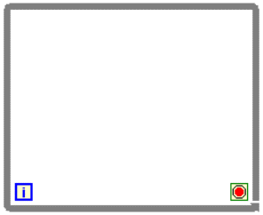
1. While循环的创建
Do{ } While( 条件）
While循环由（ ）、（ ）和（ ）组成。
条件端口
循环框
计数端口
循环框
计数端口
条件端口

Slide 25
2. While循环的工作流程
（1）条件端口（Do While(条件)）
①While循环根据条件端口控制循环的停止与否。
循环框
计数端口
条件端口

Slide 26
2. While循环的工作流程
②条件端口有两种状态，可在条件端口上右击弹出快捷菜单选择。
1）真(T)时停止（stop if true）
2）真(T)时继续（continue if true）
循环框
计数端口
条件端口

Slide 27
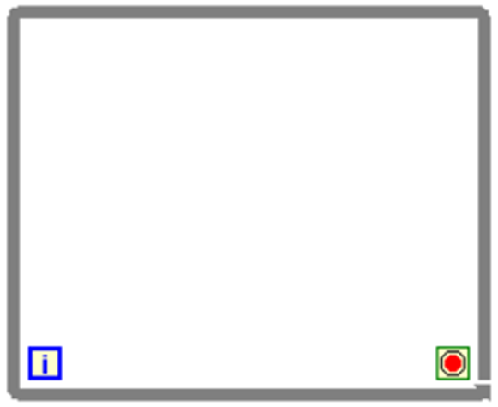
2. While循环的工作流程
③每次循环结束后，才去检测条件端口的值，因此不管条件是否成立，While循环至少要执行一次。
循环框
计数端口
条件端口

Slide 28
2. While循环的工作流程
（2）计数端口
①用于统计循环执行的次数，While循环每执行一次，计数端口的值就加1。
循环框
计数端口
条件端口

Slide 29
2. While循环的工作流程
②计数端口从零开始计数，也就是说，在第一次循环结束时，计数端口的值为0，如果循环执行了10次，则计数端口的值为（ ）。
9
循环框
计数端口
条件端口

Slide 30
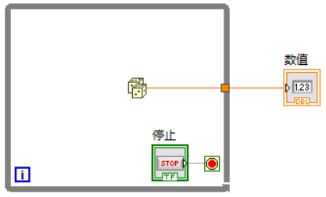
2. While循环的工作流程
（3）While循环也具有循环隧道、移位寄存器和反馈接点的功能，它们的用法与For循环相同，只是While循环的循环隧道的隧道模式默认为最终值。

Slide 31
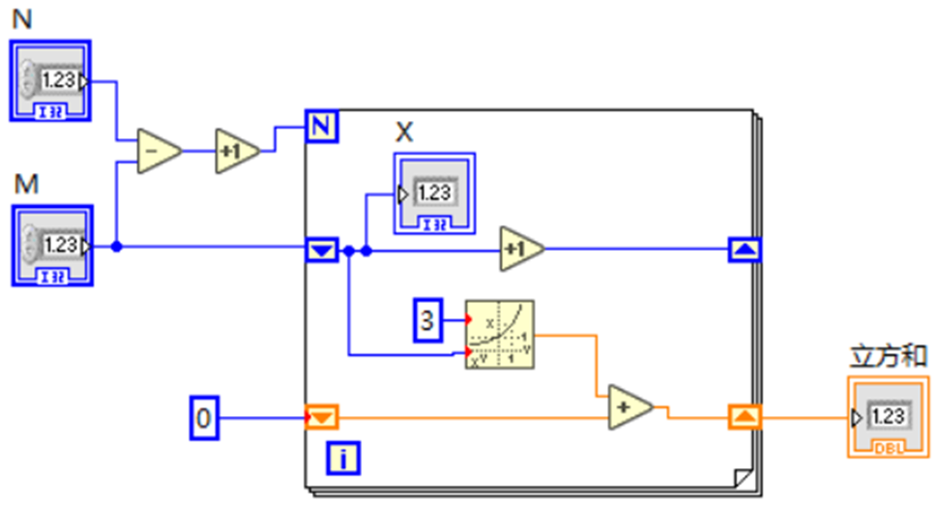
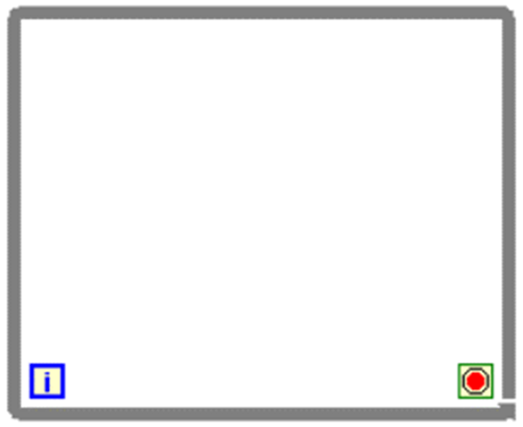
2. While循环的工作流程
用While循环实现求X的立方和
S=0;
X=M;
For(i=0;i<N-M+1;i++)
{
S=S+X³;
X=X+1;
}

Slide 32
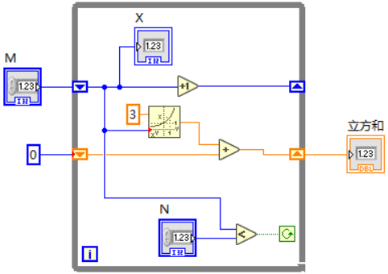
2. While循环的工作流程
用While循环实现求X的立方和
S=0;
X=M;
For(i=0;i<N-M+1;i++)
{
S=S+X³;
X=X+1;
}

Slide 33
2. While循环的工作流程
演示
（例题）

Slide 34
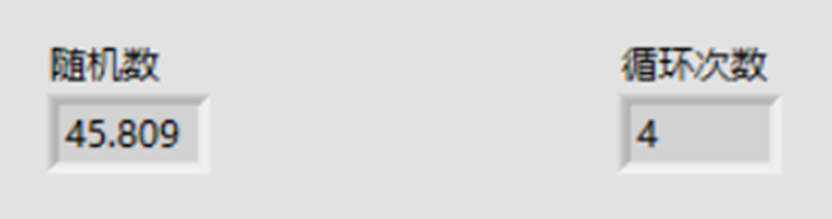
练习
1. 创建一个程序使之每1s产生1个0到100之间的随机浮点数，当该随机数大于等于循环次数时继续运行，用数字指示型控件（数值 Indicator）显示循环次数和产生的随机数。（演示）

Slide 35
练习
如何产生0-100之间的随机数？

Slide 36

练习
如何产生0-100之间的随机数？
编程→数值→随机数(0-1)
编程→数值→乘
编程→数值→DBL数值常量
右键→创建常量

Slide 37
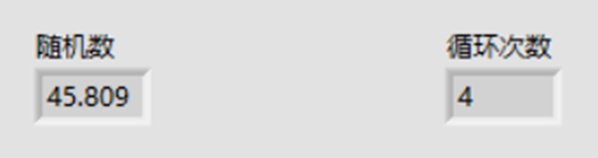
练习
如何每1s产生1个随机数？

Slide 38
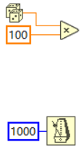
练习
如何每1s产生1个随机数？
编程→定时→等待下一个整数倍毫秒

Slide 39
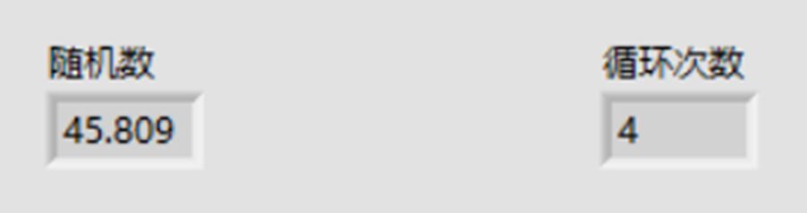
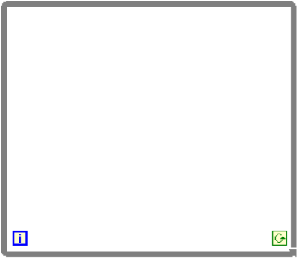
练习
怎样控制停止产生随机数？
当该随机数大于等于循环次数时继续运行。
应使用哪种循环结构？

Slide 40
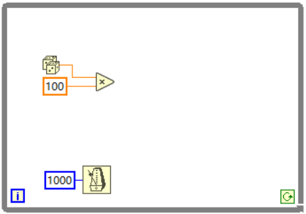
练习
怎样控制停止产生随机数？
当该随机数大于等于循环次数时继续运行。

Slide 41
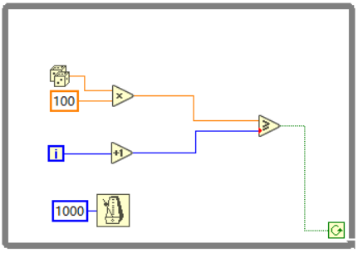
练习
怎样控制停止产生随机数？
当该随机数大于等于循环次数时继续运行。
编程→比较→大于等于？

Slide 42

练习
如何创建指示型控件显示随机数和循环次数？

Slide 43
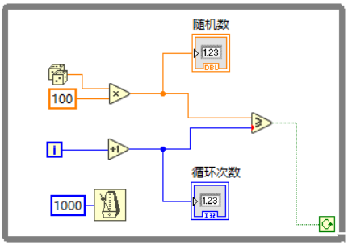
练习
如何创建指示型控件显示随机数和循环次数？
新式→数值→数值显示控件
右键→创建显示控件

Slide 44
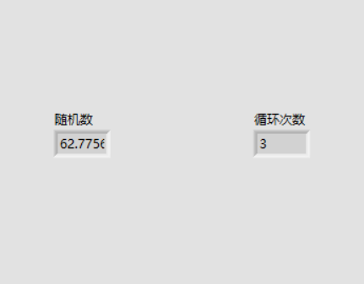
练习
结果

Slide 45

练习
2.创建一个VI程序，以每200ms/个的速度不断地产生0-100之间的随机整数，直到产生的随机数与程序指定的数值相等。程序运行时要实时显示产生的随机数个数和产生的随机整数。（演示）

Slide 46
练习
如何产生0-100之间的随机整数？

Slide 47

练习
如何产生0-100之间的随机整数？
编程→数值→最近取整

Slide 48
练习
如何每1s产生1个随机整数？

Slide 49
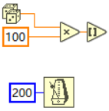
练习
如何每200ms产生1个随机整数？
编程→定时→等待下一个整数倍毫秒

Slide 50
练习
怎样控制停止产生随机数？
直到产生的随机数与程序指定的数相等。
应使用哪种循环结构？

Slide 51
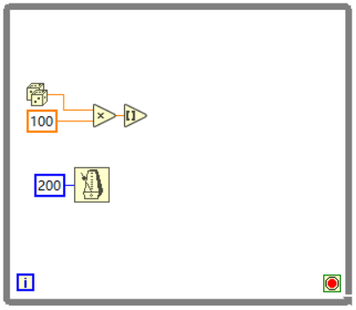
练习
怎样控制停止产生随机数？
直到产生的随机数与程序指定的数相等。

Slide 52
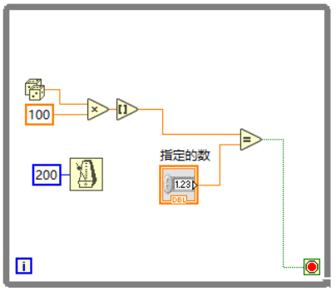
练习
怎样控制停止产生随机数？
直到产生的随机数与程序指定的数相等。
编程→比较→相等？
新式→数值→数值输入控件
右键→创建输入控件

Slide 53
练习
如何显示产生的随机整数和随机数个数？

Slide 54
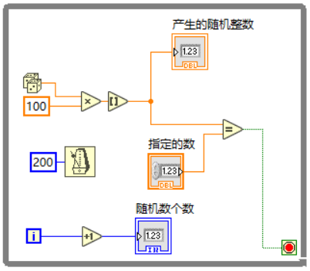
练习
如何显示产生的随机整数和随机数个数？
新式→数值→数值显示控件
右键→创建显示控件
编程→数值→加1

Slide 55
练习
结果

